Slide 1
מערכת שידורים לאומית
שקופית זו היא חובה
בשפה הערבית יש להשתמש באחד הפונטים הבאים:
Arial
Calibri
Simplified Arabic
(שימו לב להימנע מהשימוש ב-Varela Round בו נעשה שימוש במצגות בשפות העברית והאנגלית, כיוון שהוא משבש את השפה הערבית)

Slide 2
مسائل كلاميه – مسائل في الحركة
שקופית זו היא חובה
יש לכתוב את שם השיעור, המקצוע ושם המורה בשפה הערבית (ניתן להוסיף את הטקסט גם בשפה העברית אם תעדיפו)
(אין צורך להשאיר את הכיתובים "שם השיעור" , "המקצוע", מחקו אותם וכתבו רק את הפרטים עצמם).
للصف الثامن
المعلمة: أحلام خطيب

Slide 3
ماذا سنتعلم اليوم
פרטו בשקופית זו את נושאי הלימוד של השיעור
فهم المقروء للمسألة الكلامية، وكيفية تحديد المعطيات والمطلوب من السؤال.
كيفية رسم رسماً تخطيطياً مناسب للمسألة
عرض المعطيات في جدول.
بناء تعابير جبرية ملائمة.
بناء المعادلة الملائمة لمضمون ومعطيات المسألة الكلامية، تبسيطها وإيجاد حلها.
فحص وتحليل النتائج والانتباه للوحدات.
تمثيل الحركة بطريقة بيانية.

Slide 4
مسائل كلامية
(אין צורך להשאיר את הכיתובים "שם הפרק" , "כותרת משנה", מחקו אותם וכתבו רק את הפרטים עצמם).
(مسائل في الحركة)

Slide 5
مسائل كلاميه – مسائل في الحركة
פריסה 2 (הפריסות שונות זו מזו במיקום תיבות הטקסט וגרפיקת הרקע, ותוכלו לגוון ביניהן)
فعاليه
سافر خالد 4 ساعات بسرعة 90 كم في الساعة، وقد قطع مسافة 360 كم
من خلال العبارة الآتية يمكننا أن نستنتج ثلاث مقادير:
المدة الزمنية للسفر – 4 ساعات
السرعة – 90 كم
المسافة ( البعد) – 360 كم
את השקופית הזו תוכלו לשכפל, על מנת ליצור שקופיות נוספות הזהות לה – אליהן תוכלו להכניס את התכנים.
כדי לשכפל אותה, לחצו עליה קליק ימיני בתפריט השקופיות בצד ובחרו "שכפל שקופית" או "Duplicate Slide"
(מחקו ריבוע זה לאחר הקריאה)

Slide 6

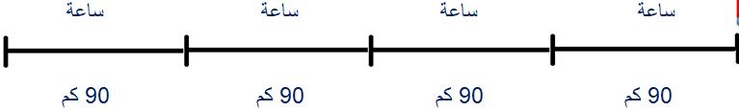
مسائل كلاميه – مسائل في الحركة
פריסה 3 (הפריסות שונות זו מזו במיקום תיבות הטקסט וגרפיקת הרקע, ותוכלו לגוון ביניהן)
هيا بنا نتخيل مسار خالد:
את השקופית הזו תוכלו לשכפל, על מנת ליצור שקופיות נוספות הזהות לה – אליהן תוכלו להכניס את התכנים.
כדי לשכפל אותה, לחצו עליה קליק ימיני בתפריט השקופיות בצד ובחרו "שכפל שקופית" או "Duplicate Slide"
(מחקו ריבוע זה לאחר הקריאה)
قطع خالد مسافة 360 كم
الزمن ·السرعة = المسافة
من هنا نستنتج:
4 ·90 = 360

Slide 7

مسائل كلاميه – مسائل في الحركة
الزمن ·السرعة = المسافة
نرمز لها عادةً كما يلي:
المسافة – s السرعة – v الزمن – t

Slide 8
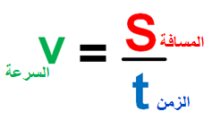
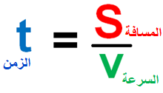
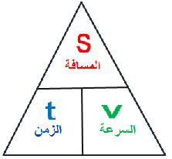
يمكن تغير صياغة القانون إذ ينتج لنا:

Slide 9
الخروج من نفس النقطة والسفر بنفس الاتجاه
تمرين 1
يسير سائق بسرعة 45 كم في الساعة لمدة 5 ساعات.
ما هو طول المسافة التي يقطعها السائق؟
v = 45 t = 5 s = ?
s = 45· 5
s = 225
تعالوا لنرى ذلك من خلال مهمة محو سبه

Slide 10
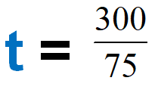
الخروج من نفس النقطة والسفر بنفس الاتجاه
تمرين 2
يسير سائق شاحنة بسرعة 75 كم في الساعة. كم من الوقت يحتاج لكي يقطع مسافة 300 كم؟
v = 75 t = ? s = 300
4 = t
تعالوا لنرى ذلك من خلال مهمة محو سبه

Slide 11
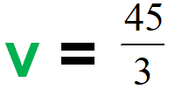
الخروج من نفس النقطة والسفر بنفس الاتجاه
تمرين 3
قطعت مجموعة تلاميذ مسافة طولها 45 كم خلال 3 ساعات. ما هي السرعة التي سار بها التلاميذ؟
v = ? t = 3 s = 45
V = 15
تعالوا لنرى ذلك من خلال مهمة محو سبه

Slide 12
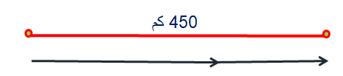
الخروج من نفس النقطة والسفر بنفس الاتجاه - السفر في مقطعين
خرج السياح في رحلة. في اليوم الأول، ساروا بسرعة 60 كم في الساعة لمدة x ساعات.
في اليوم الثاني، ساروا بسرعة 90 كم في الساعة لمدة 3 ساعات.
طول مسار السفر خلال يومين هو 450 كم. كم ساعة استمر السفر في اليوم الأول؟
ارمزوا باxx إلى زمن السفر في اليوم الأول. أكملوا معطيات الجدول، واكتبوا معادلة مناسبة وحلوها.
180
270
المسافة (كم) | الزمن (ساعات) | السرعة (كم في الساعة)
 |  |  | اليوم الأول
 |  |  | اليوم الثاني
60x + 270 = 450 \ -270
60x = 450 – 270
60x = 180 \ : 60
X = 3
60x
x
60
90 ·3 = 270
3
90
450

Slide 13

الخروج من نقطتين مختلفتين وسفر الواحد باتجاه الأخر
خرجا سليم وبديع من بيتهما في مدينتين مختلفتين الواحد باتجاه الأخر.
وقد التقيا بعد ساعتين.
كانت سرعة سليم 75 كم في الساعة. و كانت سرعة بديع 80 كم في الساعة.
أ. ما هي المسافة التي قطعها سليم؟
ب. ما هي المسافة التي قطعها بديع؟
ج. أين كانت نقطة الالتقاء بالتقريب؟
المسافة (كم) | الزمن (ساعات) | السرعة (كم في الساعة)
 |  |  | سليم
 |  |  | بديع
75 · 2 = 150
2
75
80 ·2 = 160
2
80

Slide 14

تخرج حافلة وسيارة في نفس الوقت، الواحدة باتجاه الأخرى، وهما تبعدان عن بعضهما 540كم. تسير الحافلة بسرعة 85 كم في الساعة، والسيارة بسرعة 95 كم في الساعة.
أ. ماذا تمثل النقطة C؟
ب. هل تشير النقطة A إلى مكان خروج السيارة أم إلى مكان خروج الحافلة؟ اشرحوا.
ج. نرمز با xإلى زمن السفر
كم ساعة سافرة السيارة والحافلة حتى التقتا؟
أكتبوا معادلة مناسبة.
540 كم
95x
85x
285
255
85x + 95x = 540
180x = 540 \ : 180
X = 3
المسافة (كم) | الزمن (ساعات) | السرعة (كم في الساعة)
 | x |  | الحافلة
 | x |  | السيارة
85x
85
95x
95

Slide 15

خرج خالد وعادل في نفس الوقت من مكانين يبعدان عن بعضهما 102 كم، وقد سارا الواحد باتجاه الأخر. والتقيا بعد 6 ساعات.
احسبوا سرعتيهما إذا كان معلوماً أن سرعة عادل أكبر ﺒ 3 من سرعة خالد.
لإيجاد السرعة، نرمز با x إلى سرعة خالد. ونكتب تعبيراً جبرياً مع x لسرعة عادل.
أكتبوا معادلة مناسبة وحلوها.
102كم
60
42
6x + 6( x + 3)= 102
6x + 6x + 18 = 102
12x + 18 = 102 \ -18
12x = 102 – 18
12x = 84 \ : 12
x = 7
المسافة (كم) | الزمن (ساعات) | السرعة (كم في الساعة)
 |  |  | السيد خالد
 |  |  | السيد عادل
6x
6
x
6 (x + 3)
6
x + 3

Slide 16
الخروج من نفس النقطة والسفر باتجاهين مختلفين
يخرج سامح وعادل من نفس المكان، وهما يقودان دراجاتيهما باتجاهين متضادين.
يقود عادل دراجته بسرعة 25 كم في الساعة، أما سامح فيقود دراجته بسرعة 15 كم في الساعة.
بعد كم ساعة سيكون البعد بينهما 120كم.
نرمز با x إلى عدد الساعات المطلوبة.
أكتبوا معادله مناسبة وحلوها.
120 كم
المسافة (كم) | الزمن (ساعات) | السرعة (كم في الساعة)
 |  |  | عادل
 |  |  | سامح
25x + 15x = 120
40x = 120 \ :40
X = 3
25x
x
25
15x
x
15

Slide 17
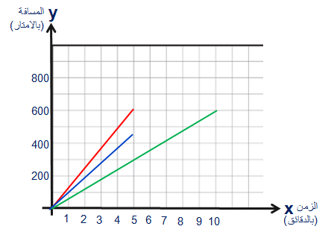
تمثيل الحركة بطريقة بيانية
تخرج هبه، ربى و سلوى للمشي كل صباح.
تمشي هبه بسرعة 90 متراً في الدقيقة لمدة 5 دقائق.
تمشي ربى لمدة 5 دقائق وتقطع مسافة 600 متر.
تمشي سلوى بسرعة 60 متراً في الدقيقة وتقطع مسافة 600 متر.
أمامك ثلاث خطوط بيانية تصف المسافة التي قطعتها كل واحده منهن لائموا كل خط بياني لكل واحده منهن.
ربى
سلوى
هبه
انتبه:
كلما كان الخط البياني أكثر انحداراً ( الميل أكبر) فهذا يعني أن السرعة أكبر.
الخط البياني الذي يصف سرعة ثابتة هو خط مستقيم
 | سرعة (بالأمتار) | الزمن (بالدقائق) | مسافة (متر في الدقيقة)
هبه
ربى
سلوى
450
5
90
600
5
120
600
10
60

Slide 18
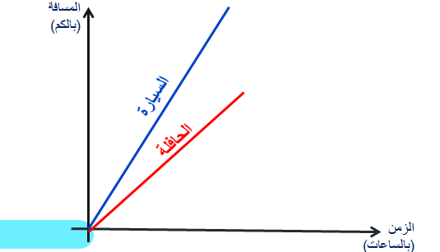
خرجت حافلة وسيارة في سفر.
يصف الخطان البيانيان العلاقة بين زمن السفر والمسافة التي قطعتها كل من الحافلة والسيارة.
(أ) أيهما أسرع الحافلة أم السيارة؟ علل
(ب) هل سارت كل من الحافلة والسيارة نفس الزمن؟ إذا كانت الإجابة لا فآيتهما زمن سفرها أقصر؟
(ج) هل قطعت كل من الحافلة والسيارة نفس المسافة؟ إذا كانت الإجابة لا فآيتهما قطعت مسافة أقصر؟

Slide 19
إجمال: ماذا تعلمنا اليوم
لقد بحثنا اليوم عدة أنواع من الأسئلة:
الخروج من نفس النقطة والسفر بنفس الاتجاه
2. الخروج من نقطتين مختلفتين وسفر الواحد باتجاه الأخر
3. الخروج من نفس ألنقطه والسفر باتجاهين مختلفين

Slide 20
عليك أن تتذكر دائماً:

